Slide 1
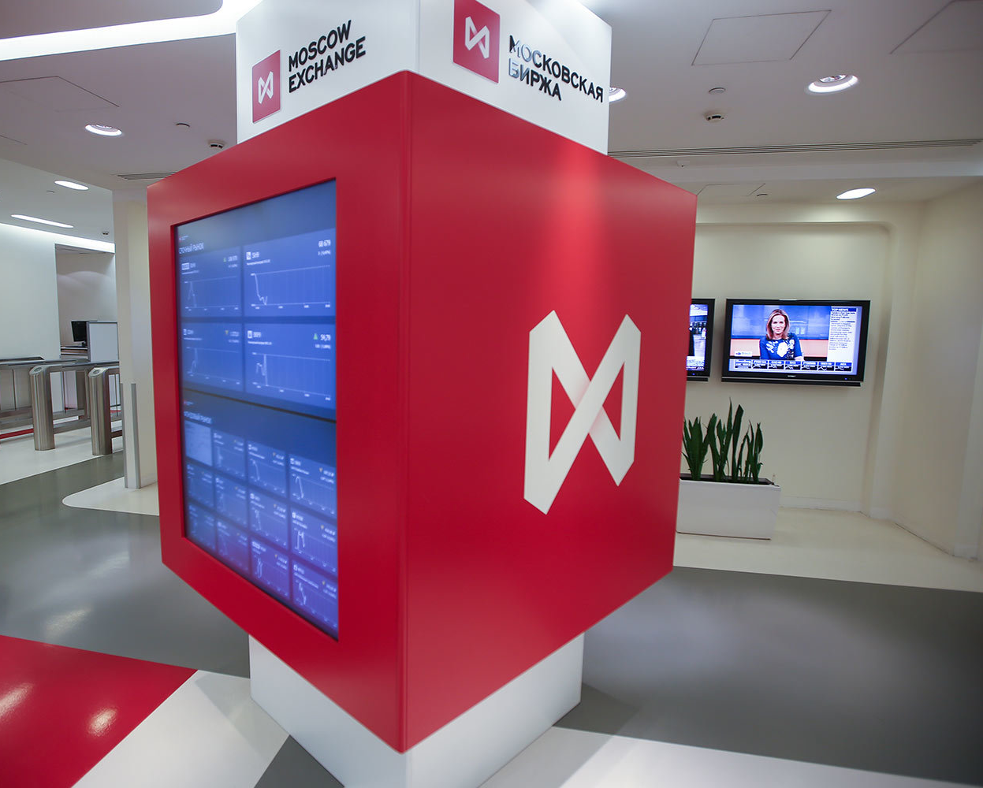

Аналитические средства и продукты, предоставляемые участникам торгов мировыми биржами
Назар Кален / Евгения Касьяненко
Екатерина Скорик / Дарья Мануйленко

Slide 2
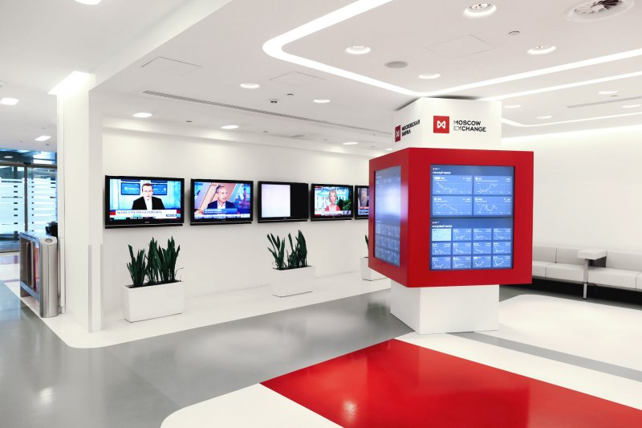
Резюме
Анализ иностранных бирж
Инициатива
План реализации и риски
Приложение

Slide 3




/Резюме
Продукт
Риски
Результат
Аналитический сервис, объединяющий информационные продукты по акциям, облигациям, инструментам срочного рынка в формате мобильного приложения
Ключевыми рисками проекта являются:
Увеличение стоимости проекта
Нехватка мощностей для хранения и обработки информации
Недостаток знаний/доверия у потенциальных пользователей продукта
Прибыль была рассчитана по 3 вероятным прогнозам на период с 2022 по 2025 год:
Позитивный: 36,7 млрд руб.
Базовый: 30,5 млрд руб.
Негативный: 22,5 млрд руб.
30% - оптимальная конверсия активных клиентов
Причины выбора данного продукта
924 436 200 руб. – ежегодные затраты на поддержание приложения и секции на сайте + реклама
Наибольшей популярностью на торгах пользуются акции, облигации и инструменты срочного рынка
Все больше физических лиц открывают счета, и им требуется быстрый и простой доступ к качественной аналитике в удобном для них формате
При грамотной подготовке каждый из существующих рисков можно значительно нивелировать
5 млн руб. – средние оптимальные затраты на создание приложения в первый год
1

Slide 4
Резюме
Анализ иностранных бирж
Инициатива
План реализации и риски
Приложение

Slide 5














/ Анализ иностранных бирж
В ходе анализа 15 мировых бирж выявлено, что преобладают продукты лишь определенных типов, но по всем или большей рынков, в то время как на Московской бирже - все виды данных и по всем рынкам
Рыночная
капитализация
Кол-во компаний в листинге
Данные
Данные
Всего
Крупных*
Real-time
Исторические
Delayed/Post-trade
Новости, отчеты
+
Фондовый
Валютный
Срочный
Фондовый
Валютный
Срочный
Фондовый
Валютный
Срочный
ОТС
Фондовый
Валютный
Срочный
Инфо НРД
MOEX
54,640 трлн руб
630
15
$
+
$
+
$
+
$
+
+
Фондовый
ОТС
+
-
NYSE
28,8 трлн $
> 4000
30
Фондовый
Срочный
$
Фондовый
Валютный
$
free
$
+
Фондовый
Денежный
Срочный
Фондовый
Валютный
Срочный
Товарный
-
Фондовый
Кач. хар-ки рынка
Прогнозы
B3
1 трлн $
447
13
$
+
$
+
$
free
free
Фондовый
Срочный
Новости
Венчурный
Фондовый
Срочный
Венчурные
Фондовый
Срочный
Кач. хар-ки рынка
Венчурный
TMX
3,1 трлн $
3230
10
+
+
+
+
$
Фондовый
Срочный
$
$
$
SIX
2 трлн $
180
22
+
+
$
-
+
Фондовый
Кач. хар-ки рынка
$
free
Фондовый
Фондовый
free
LSE
3,8 трлн $
2483
17
+
Фондовый
ОТС
Срочный
-
+
Фондовый
Срочный
-
$
$
+
+
Фондовый
ОТС
Денежный
Euronext Paris
4,4 трлн $
1463
14
$
-
$
+
Фондовый
Кач. хар-ки рынка
Фондовый
$
+
Фондовый
Денежный
Срочный
-
+
$
+
Фондовый
Срочный
$
Deutsche Börse
21 млрд евро
867
30
free
free
Фондовый
Кач. хар-ки рынка
free
+
+
+
+
SGX
727 млрд $
800
10
Фондовый
Срочный
Фондовый
Срочный
Фондовый
Срочный
$
$
$
$
Кач. Хар-ки рынка
+
+
$
+
$
+
$
JPX
6,12 трлн $
2500
10
Фондовый
Срочный
Фондовый
Срочный
Фондовый
Срочный
Фондовый
Срочный
$
free
free
free
+
+
-
+
HKEX
41,64 трлн $
2100
21
Фондовый
Срочный
Фондовый
Срочный
$
$
$
Кач. Хар-ки рынка
SSE
6,2 трлн $
1500
20
+
$
+
$
-
-
Фондовый
Фондовый
Фондовый
Валютный
Срочный
Фондовый
Валютный
Срочный
Фондовый
Валютный
Срочный
ASX
1487 млрд $
2000
20
+
$
+
$
+
$
+
free
Кач. Хар-ки рынка
+
+
Фондовый
Срочный
Денежный
-
KRX
1468 млрд $
2200
10
Фондовый
Срочный
+
Фондовый
Срочный
$
$
free
+
Фондовый
Срочный
Кач. хар-ки рынка
+
+
NSE
2,156 трлн $
1683
24
-
Фондовый
Срочный
Фондовый
Срочный
$
$
free
2

Slide 6



/ Анализ иностранных бирж
Быстро растущая аудитория физических лиц предпочитает такие инструменты как акции и инструменты срочного рынка, в то время как другие участники торгов отдают свое предпочтение облигациям в большей степени, чем акциям
MOEX
2. “Ход торгов”
+57%
Информация в режиме реального времени о торгах на рынках Группы "Московская Биржа"
+5%
129 864
Подписчики, аналитики, автоматизированная обработка
Наибольшую популярность среди инвесторов имеют облигации и инструменты срочного рынка, при том, что последние показывают наибольший рост в 2020 году
84 497
89 263
-7%
82 370
1-3 мес.: 6 200 руб/мес.
4-6 мес.: 5 890 руб/мес.
7-12 мес.: 5 580 руб/мес.
+13%
-5%
+7%
Вебсайт, информационный терминал "MOEX Trade Info”, мобильное приложение, API
26 228
29 841
28 219
30 617
3. “Итоги торгов”
Информация с официальными ценами закрытия, котировками и объемами торгов на конец дня. Агрегированные итоги торгов и реестры сделок с рынков Группы "Московская Биржа"
> 8 млн
физических лиц, имеющих брокерские счета на конец 2020
4,2 млн
с начала 2020 года открыли брокерские счета
Подписчики, аналитики, рискменеджеры, бэк-офисы, автоматическая обработка
От 1 мес.: 2 700 руб/мес.
Вебсайт, API
4. “Архивные данные”
Частные инвесторы занимают значительный объем срочного рынка и рынка акций
Архивные данные за выбранный период о ценах и объемах сделок и заявок по любому рынку Группы "Московская Биржа"
42%
41%
Аналитики, бэк-офисы, разработчики торговых стратегий, автоматическая обработка
Full Orderbook - Тип А - С апреля 2016 г.
Top of Book - Тип B - С апреля 2016 г.
А: рынок (мес./год) – 15 000 руб/150 000 руб. инструмент (мес./год) – 4 500 руб/45 000 руб
12%
17%
End of Day History - Тип С - С января 2000 г.
А и В: csv C: xml и csv
В: рынок (мес./год) – 4 500 руб/45 000 руб
инструмент (мес./год) – 1 500 руб/15 000 руб
С: все рынки – 2 700 руб/мес.
1. “Справочные данные”
Ежедневно обновляемые справочные данные: список торгуемых инструментов и изменение их параметров
5. “Индикативные ставки риска”
Индикативные и относительные (по парам инструментов) ставки риска, рассчитываемые НКЦ
Аналитики, бэк-офисы, автоматическая обработка
free
xml и csv
6 000 руб./мес.
Xml, csv и json
3

Slide 7
/ Анализ иностранных бирж
Быстро растущая аудитория физических лиц предпочитает такие инструменты как акции и инструменты срочного рынка, в то время как другие участники торгов отдают свое предпочтение облигациям в большей степени, чем акциям
MOEX
2. “Ход торгов”
+57%
Информация в режиме реального времени о торгах на рынках Группы "Московская Биржа"
+5%
129 864
Подписчики, аналитики, автоматизированная обработка
Наибольшую популярность среди инвесторов имеют облигации и инструменты срочного рынка, при том что последние показывают наибольший рост в 2020 году
84 497
89 263
-7%
82 370
1-3 мес.: 6 200 руб/мес.
4-6 мес: 5 890 руб/мес.
7-12 мес: 5 580 руб/мес.
+13%
-5%
+7%
Вебсайт, информационный терминал “MOEX Trade Info”, мобильное приложение, API
26 228
29 841
28 219
30 617
3. “Итоги торгов”
Информация с официальными ценами закрытия, котировками и объемами торгов на конец дня. Агрегированные итоги торгов и реестры сделок с рынков Группы "Московская Биржа"
> 8 млн
физических лиц, имеющих брокерские счета на конец 2020
4,2 млн
с начала 2020 года открыли брокерские счета
Подписчики, аналитики, рискменеджеры, бэк-офисы, автоматическая обработка
От 1 мес: 2 700 руб/мес.
Вебсайт, API
4. “Архивные данные”
Частные инвесторы занимают значительный объем срочного рынка и рынка акций
Архивные данные за выбранный период о ценах и объемах сделок и заявок по любому рынку Группы "Московская Биржа"
42%
41%
рынок (мес./год) – 2700 – 15 000 руб/ 45 000 – 150 000 руб инструмент (мес./год) – 1500 – 4500 руб/ 15 000 – 45 000 руб
Аналитики, бэк-офисы, разработчики торговых стратегий, автоматическая обработка
12%
17%
А и В: csv C: xml и csv
1. “Справочные данные”
5. “Индикативные ставки риска”
Ежедневно обновляемые справочные данные: список торгуемых инструментов и изменение их параметров
Индикативные и относительные (по парам инструментов) ставки риска, рассчитываемые НКЦ
Аналитики, бэк-офисы, автоматическая обработка
free
xml и csv
6 000 руб./мес.
Xml, csv и json
3

Slide 8
Резюме
Анализ иностранных бирж
Инициатива
План реализации и риски
Приложение

Slide 9






/ Инициатива
На основе анализа информационных и аналитических продуктов трех мировых бирж и предпочтений инвесторов на MOEX выявлено 6 потенциальных продуктов для частных инвесторов, объединенных в аналитический сервис, на фондовом и срочном рынках
NYSE
Аналитический сервис
NYSE OpenBook AggregatedNYSE
Продукт, предоставляющий ключевую информацию по объёму лимитных заявок для всех предложенных цен по бумагам, котирующимся на NYSE
Лента Trade
Фондовый рынок
Срочный рынок
Информация о последней продаже ценных бумаг
Дисбалансы ордеров NYSE
Deutsche Børse
iBoxx Indices
Индексы iBoxx основаны на ценах покупки и продажи облигаций, которые в течение дня предоставляются Markit ведущими международными инвестиционными банками, то есть поставляется информация о наиболее ликвидных и торгуемых бумагах
Акции
Облигации
Trades & Quotes в режиме реального времени (in a moment)
Индексы
Trades & Quotes совокупные данные на конец дня/на конец мес. (Summary)
iBoxx Consolidated Prices
Позволяет анализировать комплексно рынок европейских долговых бумаг
Консолидированная лента
Исторические данные Data Shop
Индивидуальный адресный запрос информации, доступный пользователям Deutsche Børse. Клиент платит только за выбранные им данные – “как в магазине”
MOEX
РТС
Xetra Order by Ordeк
Полная книга заказов по всем торговым инструментам, одновременно сервис, который позволяет идентифицировать отдельные заказы и их приоритет времени и цены в книге заказов
Исторические рыночные данные
(с 2011 + ежемесячно)
Рыночные данные в режиме реального времени
Волатильности RVI
TMX
MX Options Trades & Quotes / MX Futures Trades & Quotes
Комплексный анализ рынка опционов и фьючерсных контрактов в моменте
MX Options Trading Summary / MX Futures Trading Summary
Фондовый рынок Срочный рынок
PDF XLXS CSV
Данные предоставляются на конец рабочего дня; на их основе можно составить целостную картину о рынке деривативов за определенный период времени для понимания, «куда» и «как» он движется
Частные инвесторы
Pay per use
Моб приложение
Веб формат
Eng Rus
Сервис, ориентированный на персональные запросы клиента
Кроме того, что он предоставляет исторические данные, с помощью этого продукта биржа может отслеживать, какие данные пользуются наибольшим спросом.
4

Slide 10
/ Инициатива
На основе анализа информационных и аналитических продуктов трех мировых бирж и предпочтений инвесторов на MOEX выявлено 6 потенциальных продуктов для частных инвесторов, объединенных в аналитический сервис, на фондовом и срочном рынках
NYSE
Аналитический сервис
NYSE OpenBook AggregatedNYSE
Ключевая информация по объёму лимитных заявок для всех предложенных цен по бумагам, котирующимся на NYSE
Лента Trade
Фондовый рынок
Срочный рынок
Информация о последней продаже ценных бумаг
Дисбалансы ордеров NYSE
Deutsche Børse
iBoxx Indices
Информация о наиболее ликвидных и торгуемых бумагах
Акции
Облигации
Trades & Quotes в режиме реального времени (in a moment)
Индексы
Trades & Quotes совокупные данные на конец дня/на конец мес. (Summary)
iBoxx Consolidated Prices
Позволяет анализировать комплексно рынок европейских долговых бумаг
Historical data - Data Shop
Consolidated tape
Индивидуальный адресный запрос информации. Клиент платит только за выбранные им данные – “как в магазине”
MOEX
РТС
Xetra Order by Order
Полная книга заказов по всем торговым инструментам, позволяет идентифицировать отдельные заказы и их приоритет времени и цены в книге заказов
Historical market data
Real time market data
Волатильности RVI
TMX
MX Options Trades & Quotes / MX Futures Trades & Quotes
Комплексный анализ рынка опционов и фьючерсных контрактов в моменте
MX Options Trading Summary / MX Futures Trading Summary
Фондовый рынок Срочный рынок
PDF XLXS CSV
Целостная картина о рынке деривативов за определенный период времени для понимания, «куда» и «как» он движется, данные на конец дня
Частные инвесторы
Pay per use
Моб приложение
Веб формат
Eng Rus
Персональные запросы клиента на исторические данные + с помощью этого продукта биржа может отслеживать, какие данные пользуются наибольшим спросом
4

Slide 11


/ Инициатива
Спектр предложенных в рамках инициативы подпродуктов позволяет удовлетворить запросы практически всех категорий лиц, связанным с торговлей на бирже
Преимущества аналитических продуктов
Historical market data
Real time market data
Consolidated tape
Trades & Quotes in a moment
Trades & Quotes Summary
Index
Определение торговых, инвестиционных возможностей на основе предшествующей динамики
Разработка торговых алгоритмических стратегий
Оценка портфеля и сравнительный анализ
Важная информация о торговле в конце рабочего дня для управления системами портфеля
Точный, надежный, своевременный доступ к самым свежим данным
Принятие более информированных торговых решений в момент времени
Унифицированное представление об облигациях
Ресурс для отчетности по условиям торговли
Широкий уровень детализации – удобное средство получения информации из нескольких источников сразу
Самая актуальная и удобная для восприятия информация в течение торгового дня
Определение торговых, инвестиционных возможностей
Разработка торговых алгоритмических стратегий
Доп. помощь в принятии инвестиционных решений
Достоверные, свежие и своевременные данные
Оценка портфеля и сравнительный анализ
Важная информация о торговле в конце рабочего дня в агрегированном виде для управления системами портфеля
Справочная информация по основным производным инструментам
Определение торговых и инвестиционных возможностей
Анализ инвестиций и оценка результатов
Распределение активов
Хэджирование
Создание фин. инструментов для индивидуальных решений
Целевая аудитория
Аналитики
Разработчики торговых стратегий
Автоматическая обработка
Онлайн-брокеры
Банки
Медиа-порталы компаний
Участники торгов
Инвесторы
Онлайн-брокеры
Банки
Медиа-порталы компаний
Участники торгов
Гос. Сектор
Гос. Корпорации
Банки участники торгов
Онлайн-брокеры
Банки
Риск-менеджеры
Участники торгов
Онлайн-брокеры
Банки
Риск-менеджеры
Участники торгов
Онлайн-брокеры
Банки
Риск-менеджеры
Участники торгов
5

Slide 12






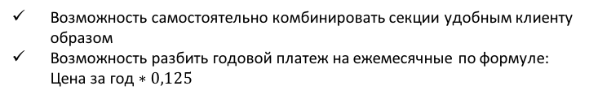
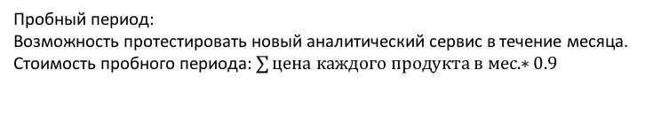
/ Инициатива
Инвесторам предоставляется широкий функционал сервиса по гибким тарифам, с возможностью персонализированного комбинирования различных продуктов и пробным периодом, а также возможность получать данные в различных форматах
Инструмент
Функционал сервиса
Тарифы
Ключевая информация по объёму лимитных заявок для всех предложенных цен по бумагам
Информация о последней продаже ценных бумаг
Дисбалансы ордеров
Real-time market data – 2 400 рублей/мес. доступ для одной учетной записи
Historical market data – 171 000 рублей/год для 0-1 год
137 000 рублей/год от 1 года
Акции
Облигации
Комплексный обзор российского рынка облигаций
Качественные характеристики долгового инструмента
Топ-30/топ-20/топ-10 самых ликвидных облигаций
Облигационный калькулятор для самостоятельных расчетов (доходность к погашению)
Консолидированная лента – 33 000 рублей/месяц
Инструменты срочного рынка
Детализация отметки времени сделок и котировок в миллисекундах
Торговые данные
(размер спроса / предложения, цену закрытия / продажи, объем, количество сделок, количество отмененных сделок, время последней сделки, последнюю цену, цену закрытия, чистое изменение цены, цены открытия / максимума / минимума / расчетной цены и открытия интерес (open interest))
Справочные данные (символ деривативов, базовый символ, цена страйка, дата символа, дата истечения срока, call/put code, тип инструмента, сегмент рынка и детали стратегии (если применимо, то в том числе: количество legs, символ деривативов leg, покупка leg / индикатор продажи, leg ratio)
Trades & Quotes in a moment – 41 000 рублей/мес. доступ для одной учетной записи
Summary of Trades & Quotes – 270 000 рублей/год + затем списание 216 000 рублей
Возможность самостоятельно комбинировать секции удобным клиенту образом
Возможность разбить годовой платеж на ежемесячные по формуле: Цена за год $∗0,125$
Пробный период:
Возможность протестировать новый аналитический сервис в течение месяца. Стоимость пробного периода: $\sum{цена каждого продукта в мес.∗0.9}$
Представление данных:
Инфографика (графики, диаграммы и тд)
Строка поиска (по названию, дате, качественным характеристикам)
Сортировка данных (по названию, дате, качественным характеристикам)
Eng/Rus
PDF, XLXS,CSV
5

Slide 13
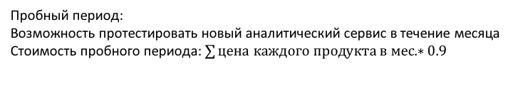
/ Инициатива
Инвесторам предоставляется широкий функционал сервиса по гибким тарифам, с возможностью персонализированного комбинирования различных продуктов и пробным периодом, а также возможность получать данные в различных форматах
Инструмент
Функционал сервиса
Тарифы
Ключевая информация по объёму лимитных заявок для всех предложенных цен по бумагам
Информация о последней продаже ценных бумаг
Дисбалансы ордеров
Real-time market data – 2 400 рублей/мес. доступ для одной учетной записи
Historical market data – 171 000 рублей/год для 0-1 год
137 000 рублей/год от 1 года
Акции
Облигации
Комплексный обзор российского рынка облигаций
Качественные характеристики долгового инструмента
Топ-30/топ-20/топ-10 самых ликвидных облигаций
Облигационный калькулятор для самостоятельных расчетов (доходность к погашению)
Консолидированная лента – 33 000 рублей/месяц
Инструменты срочного рынка
Детализация отметки времени сделок и котировок в миллисекундах
Торговые данные
Справочные данные
Trades & Quotes in a moment – 41 000 рублей/мес. доступ для одной учетной записи
Summary of Trades & Quotes – 270 000 рублей/год + затем списание 216 000 рублей/год
Преимущества возможностей сервиса
Представление данных:
Возможность самостоятельно комбинировать секции удобным клиенту образом
Возможность разбить годовой платеж на ежемесячные по формуле: Цена за год $∗0,125$
Инфографика (графики, диаграммы итд)
Строка поиска (по названию, дате, качественным характеристикам)
Сортировка данных (по названию, дате, качественным характеристикам)
Eng/Rus
PDF, XLXS,CSV
Пробный период:
Возможность протестировать новый аналитический сервис в течение месяца Стоимость пробного периода: $\sum{цена каждого продукта в мес.∗0.9}$
6

Slide 14
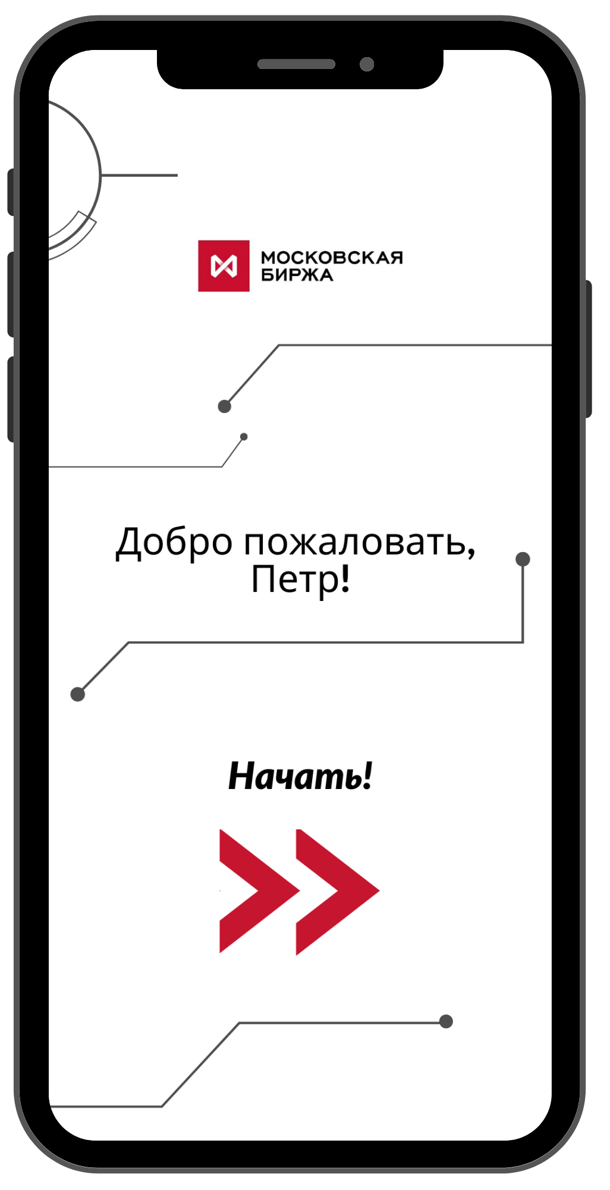
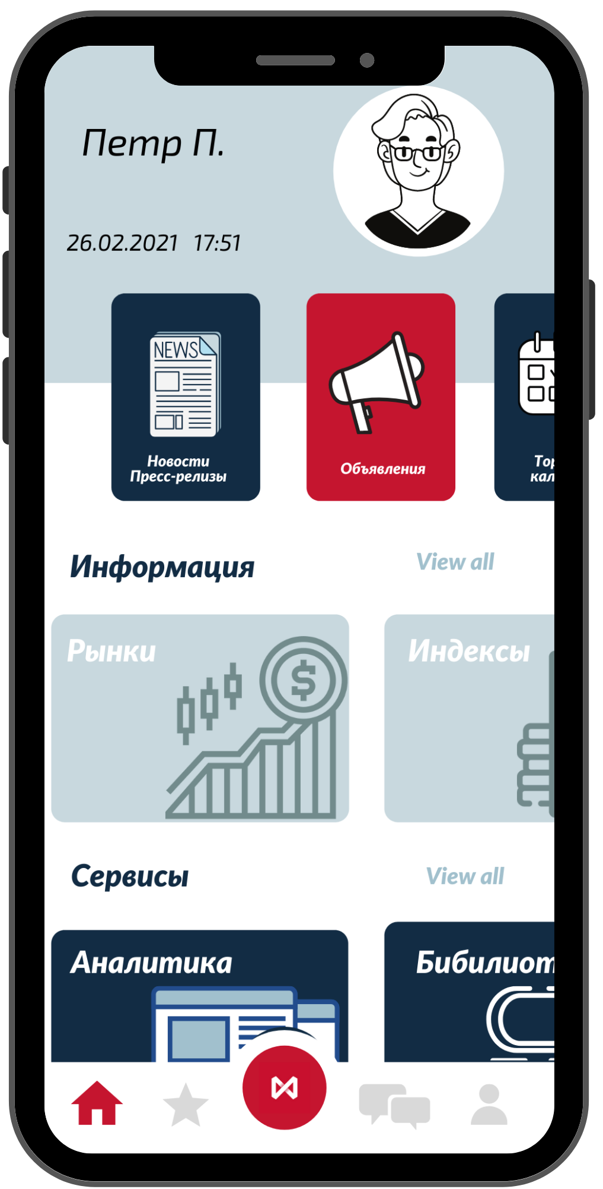
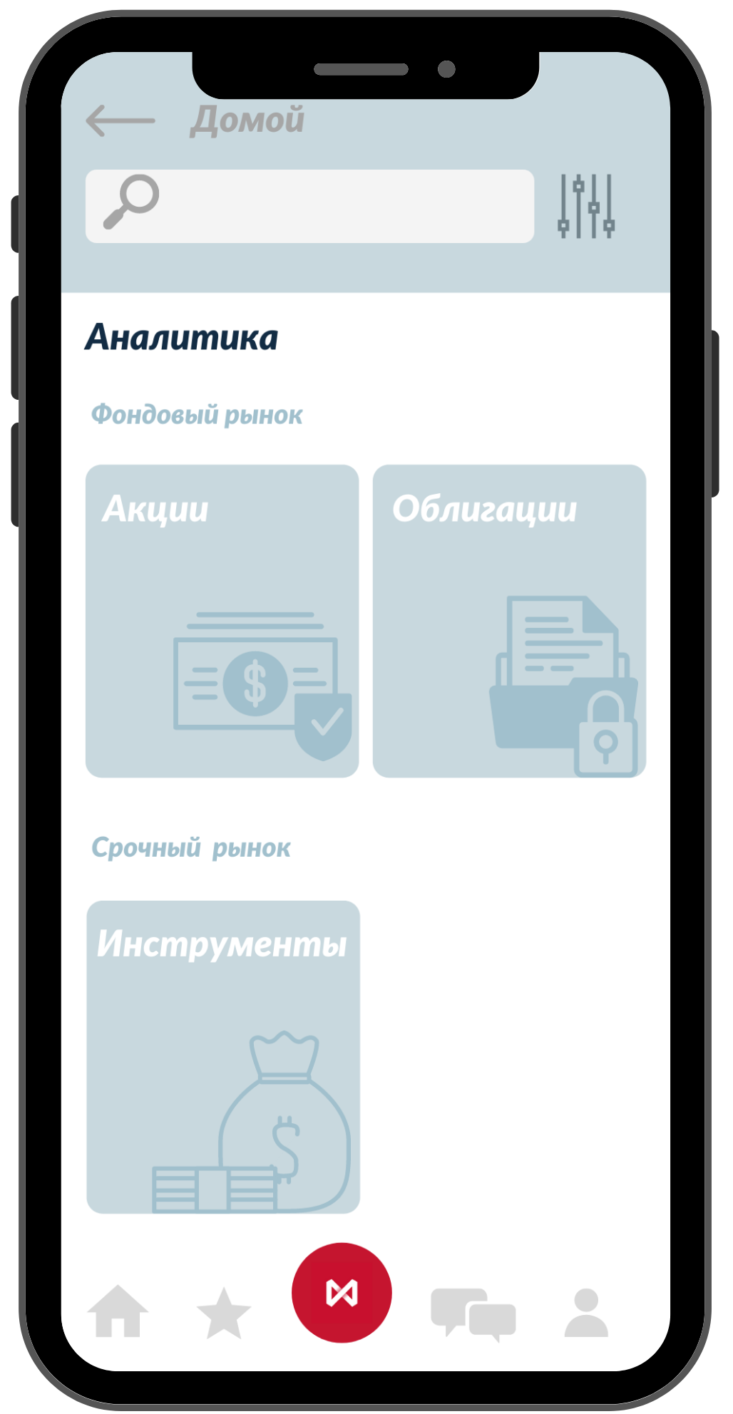
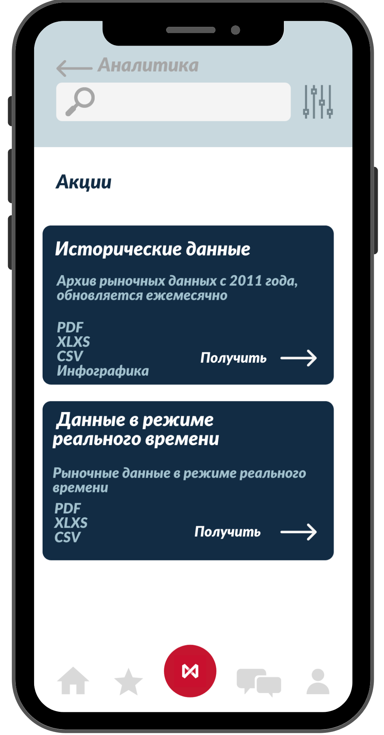
/ Инициатива
Мобильное приложение – наиболее удобный формат для частных инвесторов для получения быстрого доступа к различной информации и аналитике
https://ekaterina601157.invisionapp.com/console/share/QJ29HBK86Y/543040462
Избранные объявления/новости итд
Форум
Переход на сайт
Домашний экран
Личный кабинет
7

Slide 15
Резюме
Анализ иностранных бирж
Инициатива
План реализации и риски
Приложение

Slide 16

/ План реализации и риски
Общее время на внедрение продукта в форматах веб и мобильного приложения составит 9 месяцев без учета долгосрочной маркетинговой кампании
Этап
Q1
Q2
Q3
Q4
Q5
m1
m2
m3
m1
m2
m3
m1
m2
m3
m1
m2
m3
m1
m2
m3
1. Проведение анализа рынка и потребностей
2. Определение предлагаемой инициативы и формализация
3. Исследование эффектов от внедрения инициативы
сделано
4. Сбор и консолидация данных по продуктам
5. Создание мобильного приложения
предстоит
6. Внедрение продукта и приложения для компании
6. Внедрение продукта и приложения для клиента
7. Разработка и создание решения для веб формата сервиса
8. Внедрение веб формата для компании
9. Внедрение веб формата для клиента
10. Маркетинг
11. Публичный запуск приложения
12. Публичный запуск веб версии
8

Slide 17





/ План реализации и риски
При разработке дальнейшей стратегии необходимо учитывать 5 основных групп рисков и методов их нивелирования
Риски
Контроль
1. Значительное повышение цен на разработку сайтов и приложений
Создание дополнительного запасного субсидирования
2. Ошибки и сбои программного обеспечения
Системы резервирования
10
3. Нехватка мощностей для хранения и обработки больших объемов информации
Определение необходимых мощностей и подготовка инфраструктуры
4.Сложность разработки и заключения новых соглашений по использованию приложений
Разработка данного вопроса с квалифицированными юристами
6
7
5.Сложность регулирования распространения данных без соглаcия MOEX
Мониторинг утечки данных и создание дополнительных тарифов для возможности ограниченного распространения данных
3
Влияние
6. Ограниченность бюджета
Привлечение стороннего финансирования
7. Падение доходов и сбережений населения
Корректировка тарифов, системы скидок, программа лояльности
1
2
8. Незаинтересованность пользователей в продуктах от MOEX при наличии сторонних аналитических сервисов
Маркетинговая кампания, открывающая пользователям плюсы получения данных напрямую от биржи
8
4
5
9. Недоверие/отсутствие достаточных знаний у пользователей
Введение системы обучения клиентов по работе с сервисом, прозрачность использования
9
10.Хакерские атаки
Развитие методов шифрования, контроль доступа к информации
Вероятность
9

Slide 18
Резюме
Анализ иностранных бирж
Инициатива
План реализации и риски
Приложение

Slide 19
/ Приложение 1 / Финансы
Предложенная в рамках инициативы финансовая модель предполагает учет 9 основных предпосылок
Основные предпосылки модели
Пользователи используют не все продукты сразу. Существует возможность как отдельного пользования одним из них, так и их комбинирования.
Продукты агрегированны по инструментам, к которым они привязаны (акции, облигации, инструменты срочного рынка)
Прирост пользователей равномерный и ежемесячный
Отток клиентов после пробного периода составляет 50%
Отток клиентов ежегодный составляет 5%
Сделано следующее предположение: 30% используют отдельно продукты для инструментов срочного рынка, 25% используют отдельно продукты для акций, 15% используют отдельно для облигаций, 10% для инструментов срочного рынка и акций, 7% для инструментов срочного рынка и облигаций, 5% для акций и облигаций, 5% используют продукты для инструментов срочного рынка, акций и облигаций совместно.
Налог на прибыль составляет 20%
Изначальное количество активных клиентов на начало 2022 года равно 1 300 000
Ежегодный прирост ЦА составляет 14%
Динамика роста аудитории пользователей
+13,9%
+13,9%
+47,8%
10

Slide 20
/ Приложение 2 / Финансы
Основной предпосылкой модели является распределение пользователей по категориям продуктов, а также расчет затрат на запуск и работу приложения
Распределение пользования по категориям продуктов
Расчет ежегодных и первичных расходов
Наименование затраты
Назначение затраты
Количество/мес
Стоимость/мес
Итого/год
ЗП Старшего аналитика
Поддержание работы структуры
3
80 000
2 880 000
Инструменты срочного рынка
Акции
Облигации
ЗП Старшего Java-разработчика
Поддержание работы структуры
1
125 000
1 500 000
ЗП Специалиста технической поддержки
Поддержание работы структуры
3
50 600
1 821 600
30%
ЗП Системного администратора
Поддержание работы структуры
1
83 600
1 003 200
7%
10%
5%
Разработка приложения “под ключ”*
Разработка приложения
1
5 000 000
5 000 000
SMM - специалист
Реклама
3
50 000
1 800 000
15%
5%
25%
-
Реклама Facebook
Реклама
1
26 638 950
Реклама Instagram
Реклама
1
-
49 647 000
* Первичные разовые расходы
ИТОГО
924 436 200
Без учета первичных расходов
ИТОГО
929 436 200
С учетом первичных расходов
10

Slide 21
/ Приложение 1 / Финансы
Рассчитано 3 прогноза прибыли на основе конверсии пользователей – позитивный, базовый и негативный, где минимальная прибыль за 4 года составит около 22 млрд. руб.
11

